Slide 1
پژوهش می تواند همه کاستی های یک کشور را جبران کند
نمونه مطالعاتی : کشور سنگاپور
تهیه : امید حضرت زاده

Slide 2
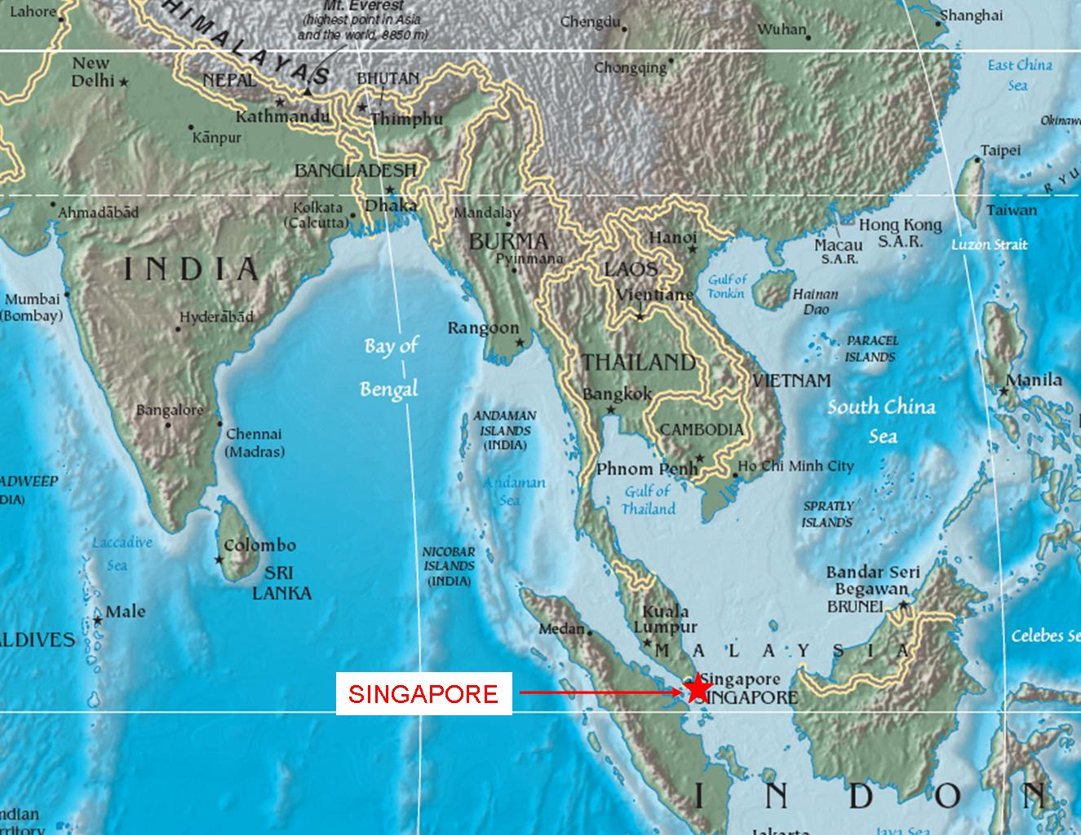
سنگاپور کوچک ترین کشور آسیا و سومین کشور کوچک جهان بعد از واتیکان و موناکو

Slide 3
وسعت این کشور 616 کیلومتر مربع است ، یعنی کمی کوچک تر از شهرتهران که 730 کیلومتر مربع می باشد

Slide 4
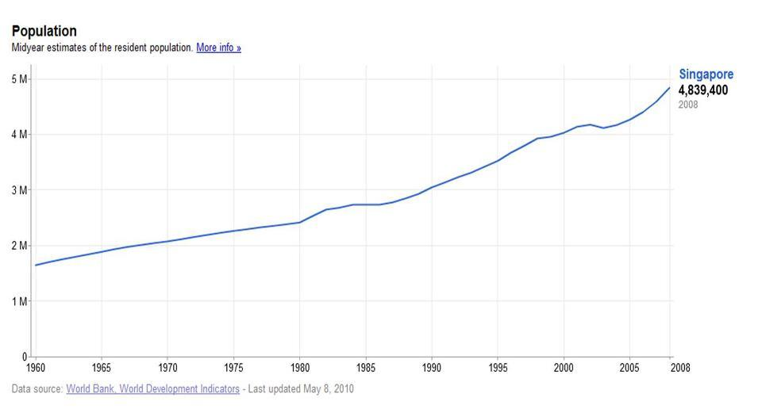
جمعیت این کشور کمتر از 5 میلیون نفر یعنی یک پانزدهم جمعیت ایران است

Slide 5

نرخ با سوادی در این کشور 92% است در حالی که کشور ایران 77% است

Slide 6
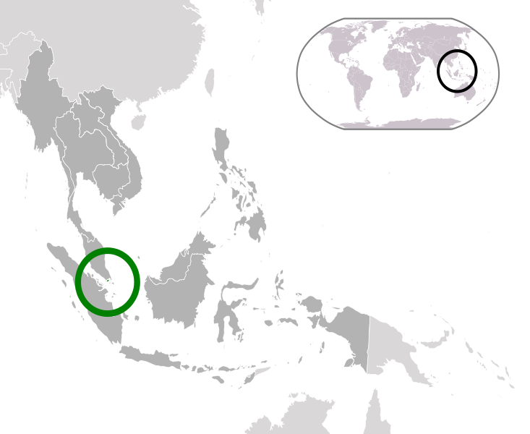
کشور سنگاپور از لحاظ منابع طبیعی بسیار ضعیف است اما سومین مرکز پالایش نفت جهان محسوب می شود

Slide 7
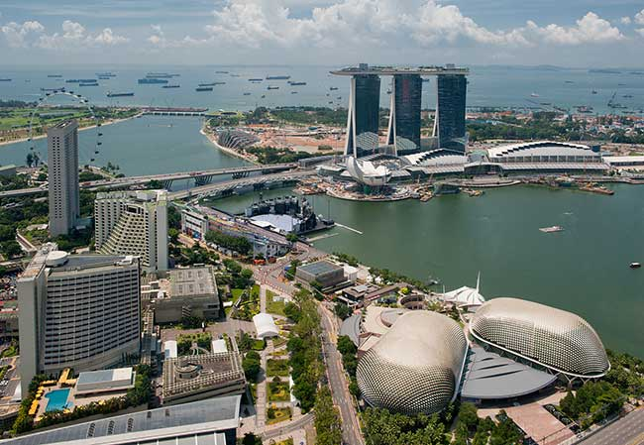
کشور سنگاپور صاحب رتبه های 1 تا 9 جهان در زمینه های آموزش ، بهداشت ، شاخص های دموکراسی و عاری بودن از جرم می باشد

Slide 8
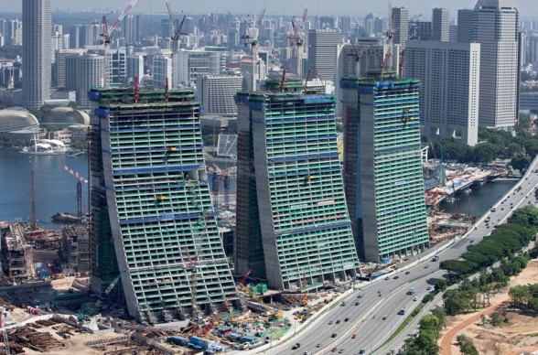
به دلیل کمبود فضا آسمانخراش ها باجدیدترین تکنولوژی معماری در این کشور دیده می شود

Slide 9
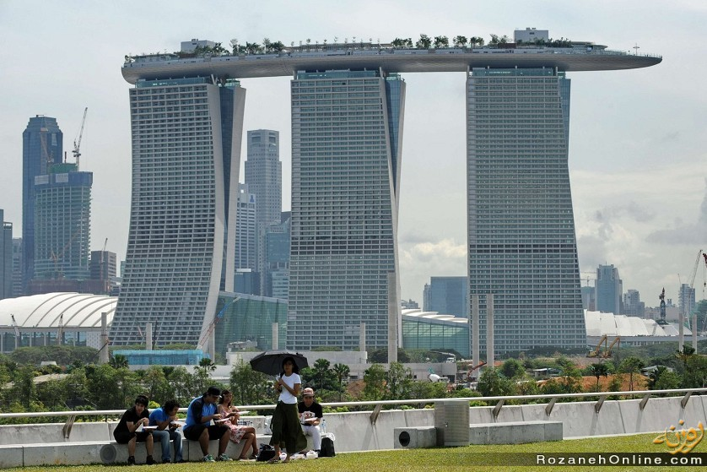
شهر سنگاپور به عنوان پایتخت این کشور چهارمین شهر تجاری جهان محسوب می شود

Slide 10
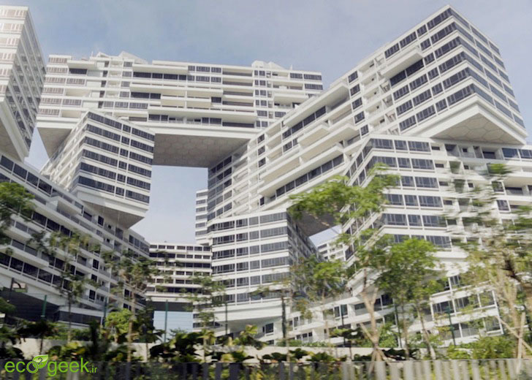
کشور سنگاپور جزو چند کشور ثروتمند جهان محسوب می شود و یکی از مقاصد فرار مغزها از کشورهای توسعه نیافته می باشد .

Slide 11
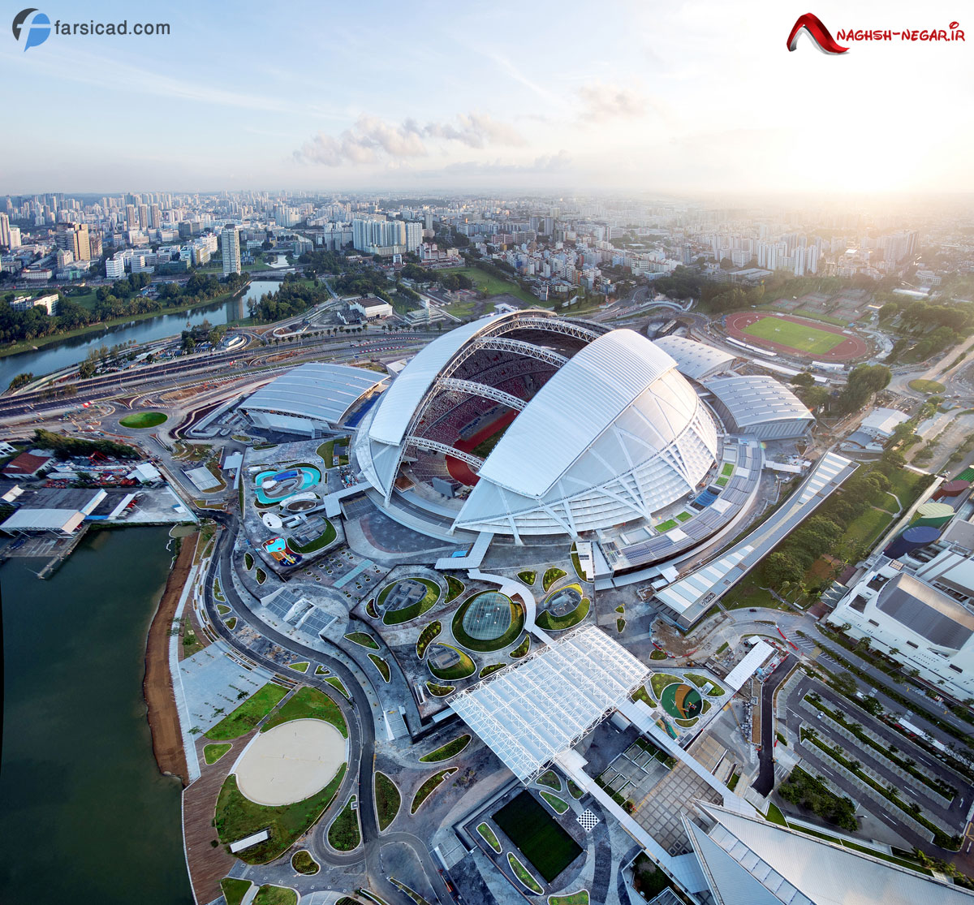
سرانه تولید ملی در کشور سنگاپور حدود 70 هزار دلار است در حالی که این نرخ در ایران کمتر از 10 هزار دلار است .

Slide 12
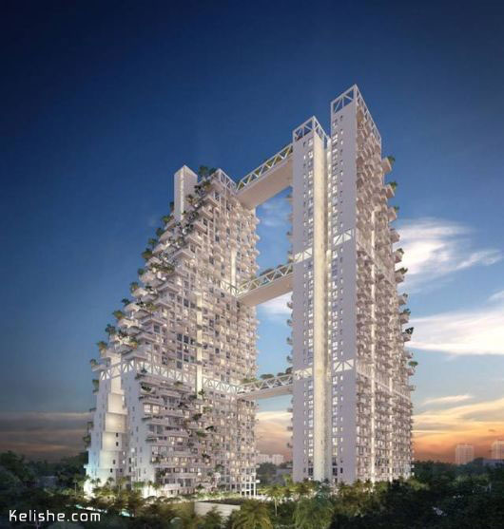
سنگاپور رتبه نهم تولید سرانه ناخالص ملی در جهان را کسب کرده است . ایران در سال 2014 رتبه 77 جهان را کسب کرده است .

Slide 13
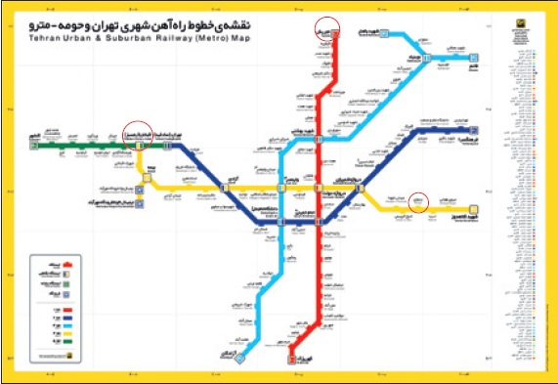
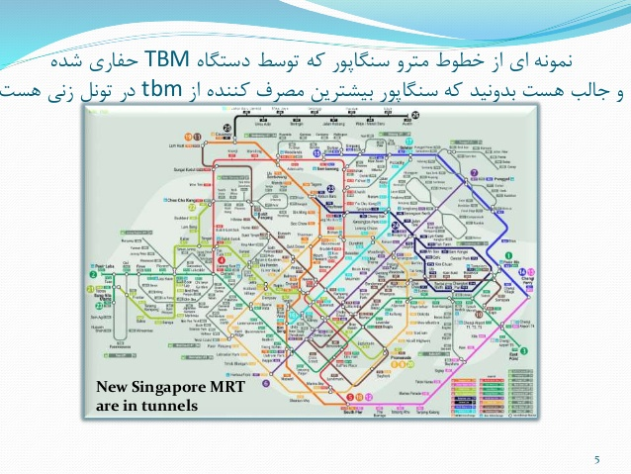
مقایسه خطوط مترو در شهر سنگا پور و شهر تهران
تهران
سنگاپور

Slide 14
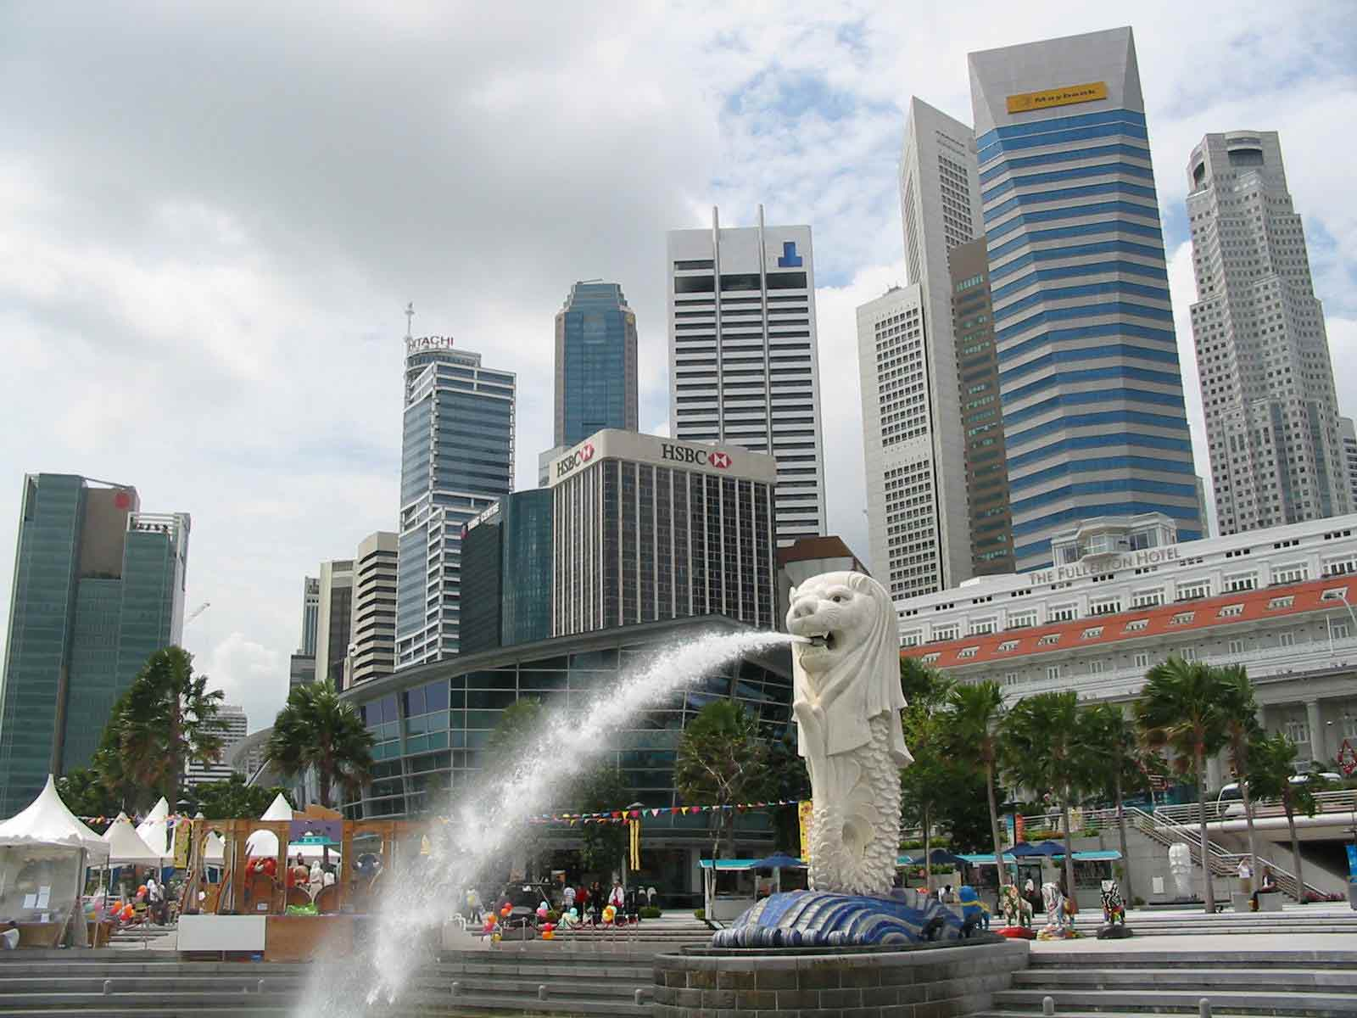
نزدیک به هفتاد درصد صادرات سنگاپور محصولات IT است

